Slide 1
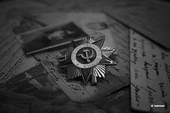
Поиск информации о родственнике
– участнике Великой
Отечественной войны
5 ШАГОВ ПОИСКА

Slide 2
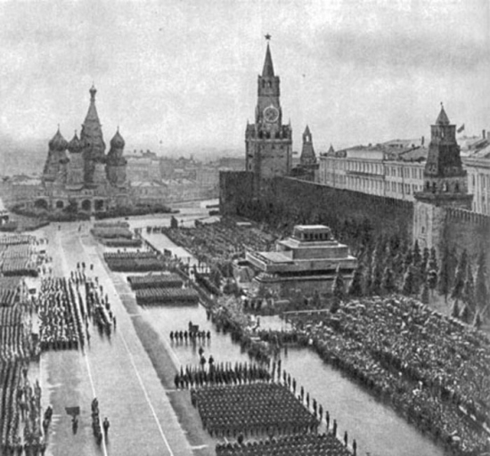
Война не считается законченной, пока не захоронен под своим именем последний солдат, пока не названы все имена участников. Отечественная война оставила после себя не только памятники великим битвам, навсегда увековечившим подвиг народа, но и множество не заживаемых ран. Очень многие семьи до сих пор не могут определенно сказать о судьбе своих дедов и прадедов, ушедших на фронт. Эта историческая несправедливость должна быть исправлена.

Slide 3
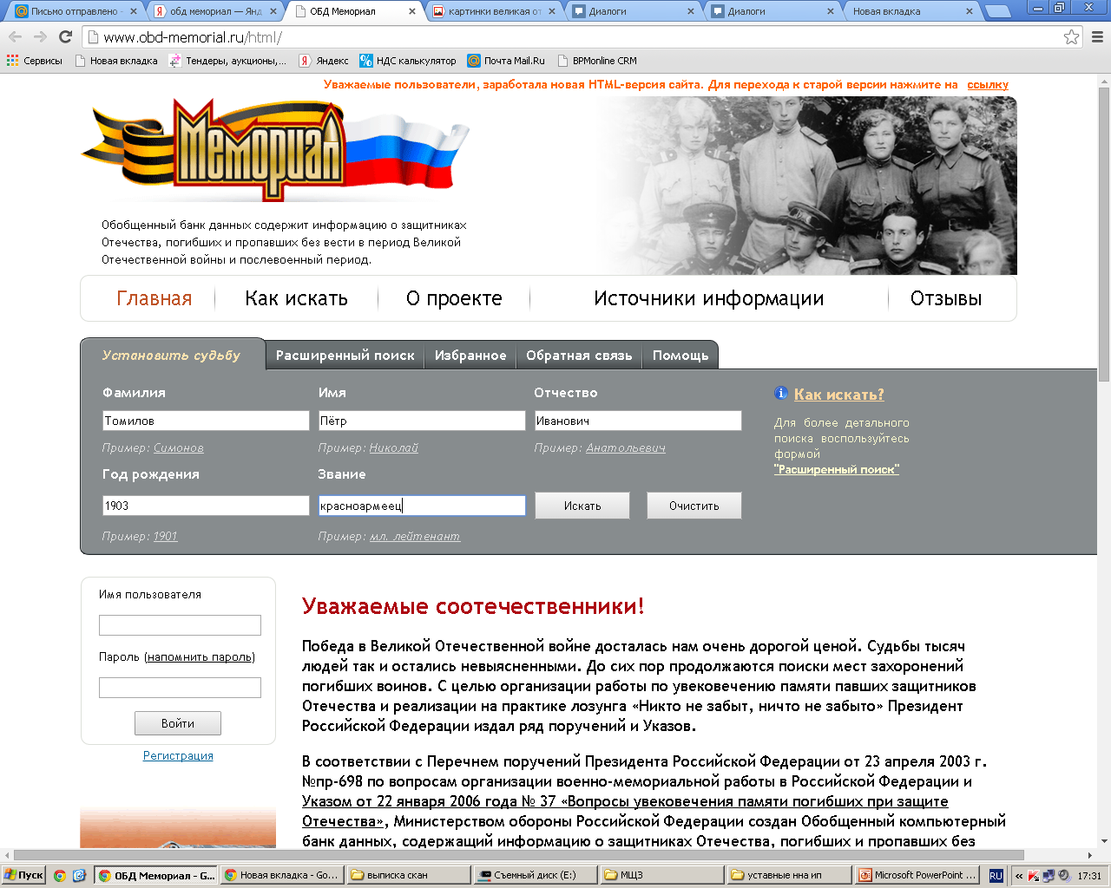
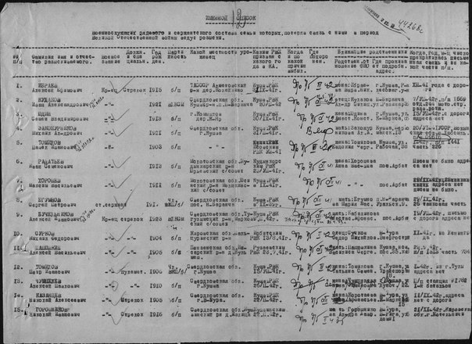
Шаг 1. С чего начать
http://obd-memorial.ru

Slide 4
http://www.podvignaroda.ru

Slide 5
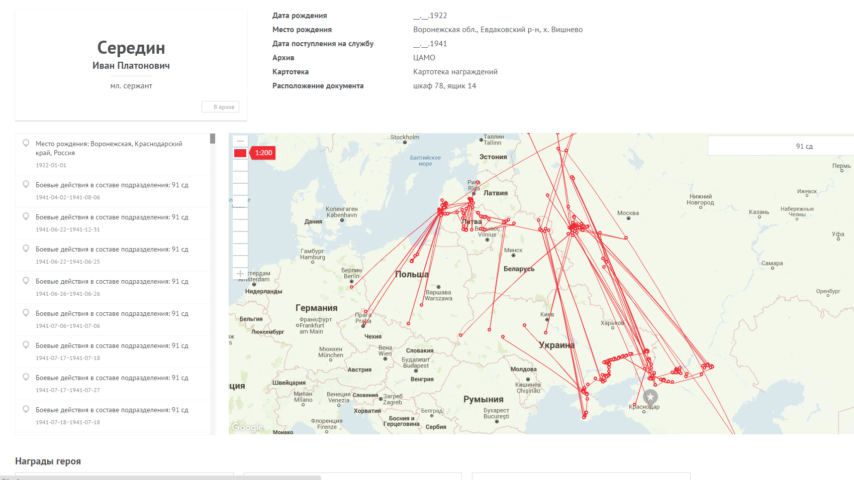
https://pamyat-naroda.ru

Slide 6
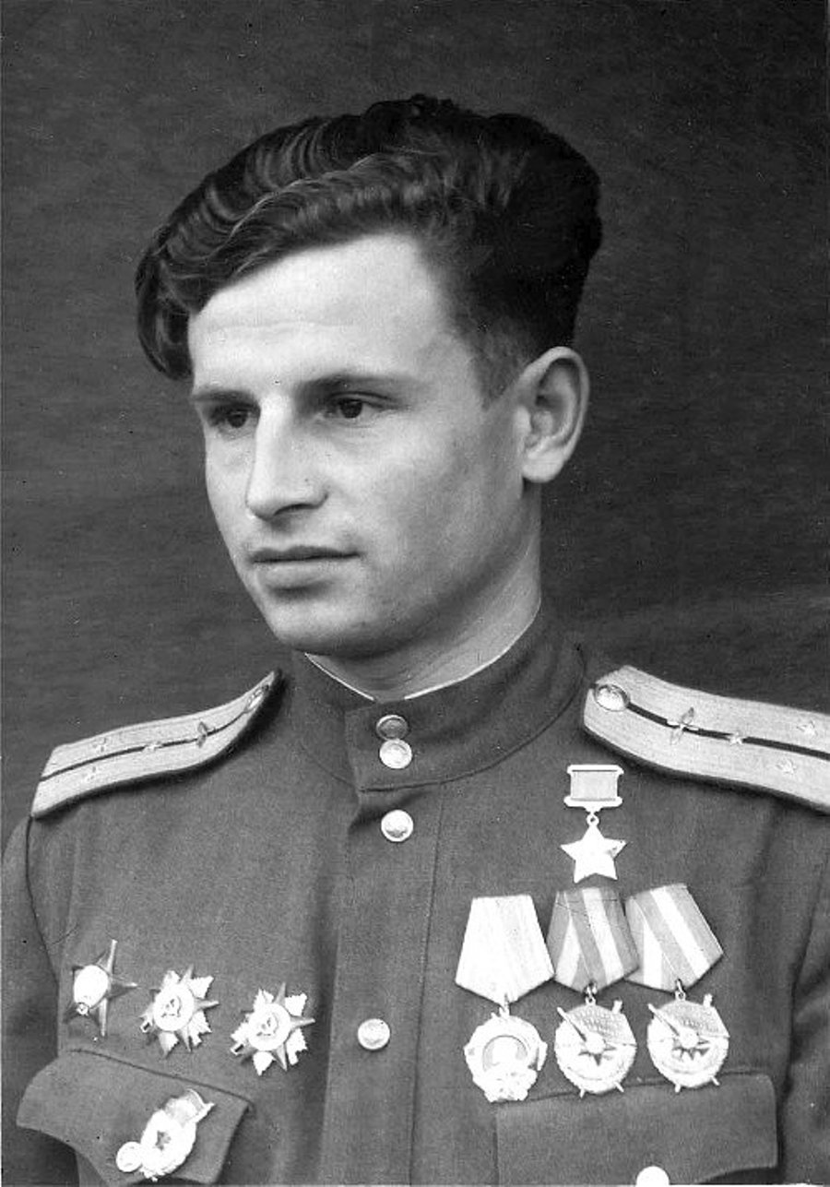
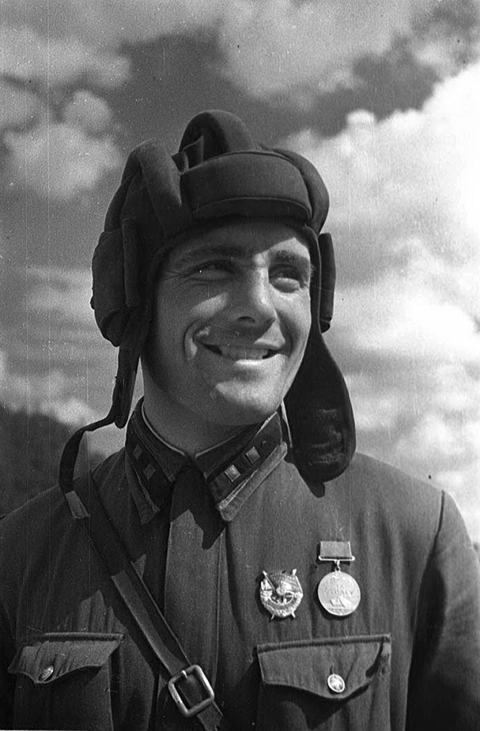
Шаг 2. Сбор дополнительной информации
- Сохранились ли письма?
Был ли он офицером? Заканчивал ли он училище?
Был ли ранен?
Есть ли фотография?

Slide 7
Шаг 3. Где еще искать в Интернете
Военная литература
http://militera.lib.ru/
2)Солдат.ру
http://soldat.ru
Солдат.ру форум http://soldat.ru/forum/

Slide 8
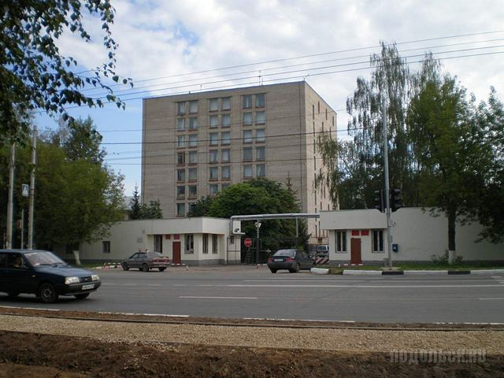
Шаг 4. Пишем заказное письмо-запрос в Центральный архив Министерства Обороны (ЦАМО)
Центральный архив Министерства Обороны
http://archive.mil.ru
телефоны: 8 (4967) 69-90-05, 8 (4967) 52-76-68
Также можно отправить запрос по почте.
При этом отправлять его нужно только заказным (!) письмом.
Адрес: 142100, Московская область, г. Подольск, ул. Кирова, 74

Slide 9
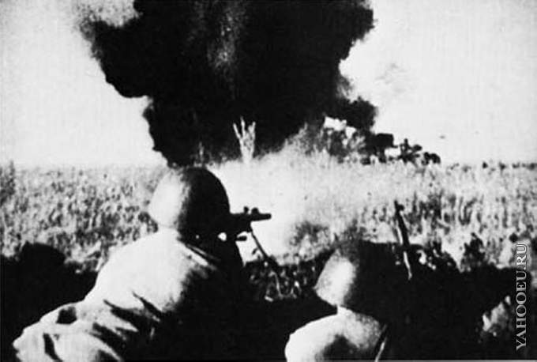
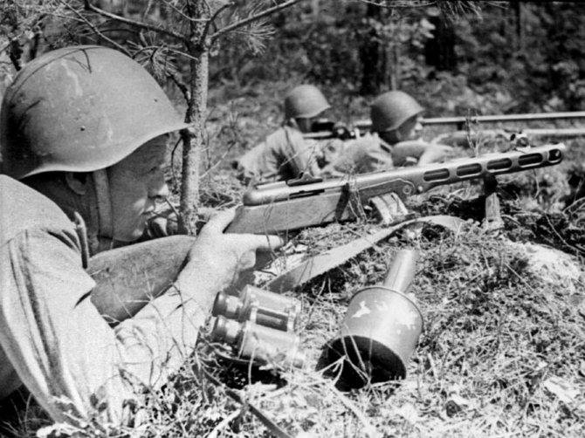
Шаг 5. Как еще искать?
Информация по технологии поиска:
http://www.soldat.ru/doc/search/destiny/2_home.html
http://www.moypolk.ru/ishchu-soldata
http://forum.vgd.ru/109/
http://forum.vgd.ru/11/12521

Slide 11
Вы говорите мне: "Зачем искать? Давно исчезли те, кто здесь убиты, Ушли и те, что их могли бы ждать, И все они давным-давно забыты.
"Не знаю я, смогу ль вам доказать, Но думаю, что вы не правы. Пусть некому уже солдата ждать, Но он солдат и сын совей державы!
Он за нее на поле боя пал, Ей жизнь отдал и кровь свою до капли. Наград и благодарности не ждал, И знал, что жив останется он вряд ли.
Он долг свой выполнил и вправе ждать, Что Родина солдата не забудет! Что будет каждого пропавшего искать И помнить каждого вовеки будет!
Г.И.Гарибян

